Slide 1

CHÀO MỪNG CÔ VÀ CÁC BẠN ĐẾN VỚI
BÀI THUYẾT TRÌNH CỦA
NHÓM 9
1

Slide 2
Xin chào,
Chúng tôi là Nhóm 9!
2

Slide 3





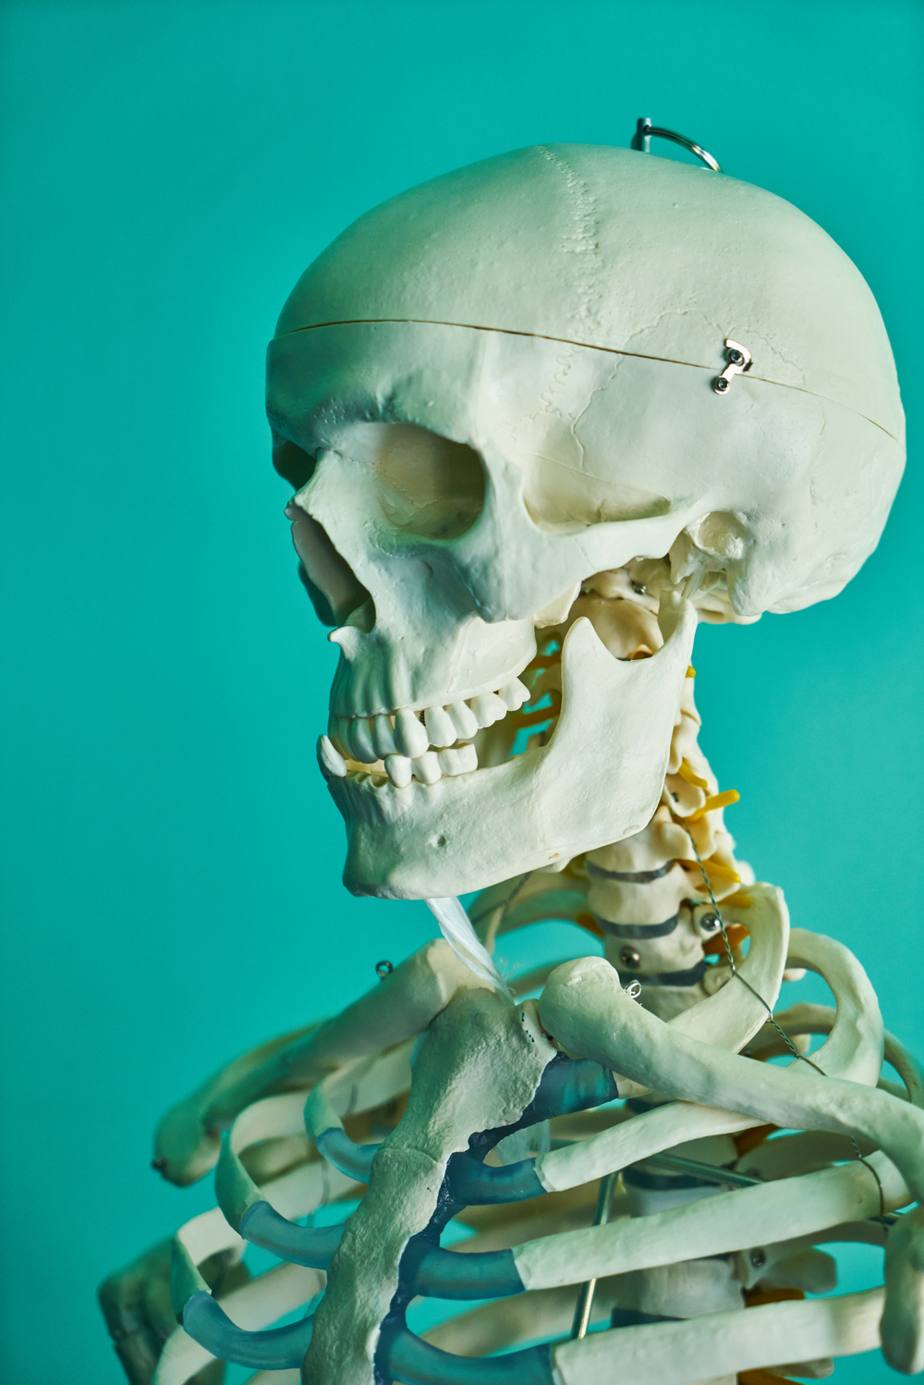
Gặp gỡ Nhóm
Diễm My
Nguyễn Khải
Thu Hương
Trưởng nhóm: Dịch tài liệu
dịch tài liệu
dịch tài liệu
Trung Kiên
dịch tài liệu+ppt
Hữu Lộc
3
dịch tài liệu+ppt

Slide 4

Đề tài:
Lựa chọn kĩ thuật phù hợp
p9 : Chapter3_p.128
San
4

Slide 5


các loại kĩ thuật:
1.Phỏng vấn (Interviews)
2.Phân tích tài liệu (Document Analysis)
3.Quan sát (Observation)
4.Bảng hỏi (Questionnaires)
5.JAD (Joint Application Development)
6.Workshops
7.FAST
5

Slide 6

Đặc trưng:
· Gặp trực tiếp hoặc trực tuyến với các bên liên quan để thu thập thông tin.
· Cung cấp thông tin chi tiết và lý do đằng sau các yêu cầu.
Phỏng vấn (Interviews)
Dùng cho trường hợp nào:
· Thu thập thông tin chi tiết, đa chiều từ người dùng.
· Thích hợp cho mọi giai đoạn: hiểu hệ thống hiện tại, đề xuất cải tiến, hoặc xây dựng hệ thống mới.
Cách tiến hành
· Chuẩn bị trước các câu hỏi (mở và đóng).
· Lên lịch phỏng vấn với các bên liên quan.
· Gặp gỡ, ghi chú hoặc ghi âm câu trả lời.
· Phân tích và tổng hợp thông tin sau phỏng vấn.
Ưu, nhược điểm:
· Cung cấp thông tin phong phú và chi tiết.
· Hiểu rõ lý do đằng sau yêu cầu hoặc vấn đề.
· Tốn thời gian khi phải phỏng vấn nhiều người.
· Khó tích hợp thông tin từ nhiều người khác nhau.
· Yêu cầu kỹ năng giao tiếp tốt từ nhà phân tích.
6

Slide 7
Đặc trưng:
· Sử dụng các tài liệu hiện có như báo cáo, sơ đồ, hướng dẫn, chính sách, hoặc bất kỳ tài liệu nào liên quan đến hệ thống hiện tại.
· Thích hợp để hiểu các quy trình và thông tin đã được ghi nhận.
Phân tích tài liệu (Document Analysis)
Dùng cho trường hợp nào:
· Khi có tài liệu mô tả chi tiết hệ thống hiện tại hoặc các yêu cầu trước đó.
Phù hợp với giai đoạn phân tích hệ thống hiện tại (as-is).
· Thu thập tài liệu từ các nguồn đáng tin cậy.
· Đọc và ghi chú các thông tin quan trọng, xác định các lỗ hổng, mâu thuẫn hoặc phần thiếu sót.
· Hệ thống hóa thông tin thu thập được.
Cách tiến hành
Ưu, nhược điểm:
· Chi phí thấp.
· Cung cấp dữ liệu thực tế và đáng tin cậy.
· Không cần sự tham gia trực tiếp của người dùng.
· Thông tin chỉ giới hạn trong tài liệu.
· Không giải thích được lý do đằng sau các thông tin.
· Có thể lỗi thời hoặc không đầy đủ.
7

Slide 8
Đặc trưng:
· Nhà phân tích trực tiếp theo dõi và ghi nhận các hoạt động của người dùng trong môi trường thực tế.
· Tập trung vào việc hiểu cách các quy trình được thực hiện trên thực tế
Dùng cho trường hợp nào:
· Khi cần kiểm tra xem quy trình thực tế có khớp với mô tả tài liệu hoặc ý kiến người dùng.
· Phù hợp trong việc tìm hiểu hệ thống hiện tại (as-is).
Xác định quy trình hoặc hoạt động cần quan sát.
· Lên kế hoạch quan sát, bao gồm thời gian, địa điểm, và công cụ ghi.
· Quan sát một cách thụ động hoặc chủ động.
· Ghi nhận các hành động, hành vi, và sự tương tác.
Quan sát (Observation)
Cách tiến hành
·
Ưu, nhược điểm:
· Cung cấp thông tin thực tế, chính xác.
· Dễ phát hiện các sai lệch giữa quy trình lý thuyết và thực tế.
· Tốn thời gian và công sức.
· Không giải thích được ý kiến hay động cơ đằng sau hành vi.
· Có thể bị ảnh hưởng bởi việc quan sát viên xuất hiện.
8

Slide 9
Đặc trưng:
· Gửi các câu hỏi dạng trắc nghiệm hoặc tự luận đến một nhóm người dùng để thu thập thông tin.
Phù hợp khi cần khảo sát trên quy mô lớn.
Dùng cho trường hợp nào:
· Khi cần thu thập thông tin từ nhiều nguồn trong thời gian ngắn.
· Thường dùng để hiểu hệ thống hiện tại hoặc đề xuất cải tiến chung.
Bảng hỏi (Questionnaires)
Cách tiến hành
· Thiết kế bảng hỏi với các câu hỏi rõ ràng và phù hợp.
· Gửi bảng hỏi đến các bên liên quan (qua email, giấy hoặc hệ thống trực tuyến).
· Thu thập và phân tích các câu trả lời.
Ưu, nhược điểm:
· Dễ dàng tiếp cận nhiều người cùng lúc.
Chi phí thấp và nhanh chóng.
· Thông tin thường không chi tiết.
· Tỷ lệ phản hồi có thể thấp.
· Không giải thích được lý do đằng sau câu trả lời.
9

Slide 10
Đặc trưng:
· Một buổi họp hoặc workshop có sự tham gia của nhiều bên liên quan để thu thập yêu cầu và giải quyết mâu thuẫn ngay lập tức.
Dùng cho trường hợp nào:
JAD (Joint Application Development)
· Khi dự án lớn hoặc yêu cầu sự tích hợp và đồng thuận nhanh chóng.
· Thích hợp ở cả ba giai đoạn: hiểu hệ thống hiện tại, cải tiến, hoặc xây dựng hệ thống mới
Cách tiến hành
· Chuẩn bị kế hoạch, danh sách người tham gia, và tài liệu liên quan.
· Mời các bên liên quan tham dự.
· Điều phối cuộc họp, ghi nhận ý kiến, và giải quyết xung đột tại chỗ.
· Tổng hợp thông tin và hoàn chỉnh yêu cầu.
Ưu, nhược điểm:
· Tích hợp thông tin ngay lập tức.
· Giải quyết mâu thuẫn nhanh chóng.
· Tăng sự đồng thuận và tham gia của người dùng.
· Cấu trúc có tính tổ chức cao
· Chi phí cao (phải tập hợp nhiều người, thuê chuyên gia tư vấn).
· Yêu cầu kỹ năng điều phối cao.
· Mất thời gian và nguồn lực lớn
· Khó duy trì tính linh hoạt
10

Slide 11
Đặc trưng:
·Tập trung vào các vấn đề có tính tổng quát như yêu cầu nghiệp vụ, hệ thống tổng thể
Dùng cho trường hợp nào:
Workshops
·Giai đoạn đầu của dự án, để xác định phạm vi và yêu cầu tổng quát
Cách tiến hành
·Chuẩn Bị: Xác định mục tiêu, chọn người tham gia và người điều phối.
·Tiến Hành: Giới thiệu mục tiêu, thu thập các yêu cầu có chọn lọc..
·Kết Thúc: Tổng kết kết quả và xác định các yêu cầu để thực hiện dự án.
Ưu, nhược điểm:
·Tạo cơ hội sáng tạo và giải quyết vấn đề hiệu quả.
· Nâng cao sự tham gia và hợp tác từ các thành viên.
· Xây dựng mối quan hệ trong nhóm và tổ chức.
·Cần có sự điều phối tốt để mọi người có thể tập trung cho hội thảo
· Khó duy trì sự tập trung với nhóm lớn .
11

Slide 12
Đặc trưng:
·Tập trung vào đặc tả, yêu cầu cụ thể của ứng dụng hoặc hệ thống.
Dùng cho trường hợp nào:
·Giai đoạn phân tích chi tiết, nhằm tạo tài liệu chính thức cho hệ thống
FAST
Cách tiến hành
·Chuẩn bị
·Tổ chức
·Thu thập yêu cầu và tổng kết báo cáo
Ưu, nhược điểm:
·Tính minh bạch và đồng thuận
·Tối ưu thời gian
·Đảm bảo chất lượng yêu cầu
·Phụ thuộc vào người điều phối
·Khó khăn trong tổ chức
·Không phù hợp với các dự án nhỏ, đơn giản
12

Slide 13


So sánh các kỹ thuật
thu thập yêu cầu
13

Slide 14

Phỏng vấn, Phân tích Tài liệu và Quan sát
Phỏng vấn
Phân tích Tài liệu
Quan sát
Gặp trực tiếp hoặc trực tuyến để thu thập thông tin từ người dùng. Cung cấp thông tin chi tiết, hiểu rõ lý do và ngữ cảnh của yêu cầu. Tuy nhiên, chi phí trung bình và tốn thời gian nếu phải phỏng vấn nhiều người.
Sử dụng tài liệu có sẵn để hiểu hệ thống. Cung cấp dữ liệu thực tế từ tài liệu, chi phí thấp và nhanh chóng. Tuy nhiên, mức độ thông tin chi tiết trung bình và không xử lý xung đột thông tin.
Quan sát trực tiếp các hoạt động thực tế. Cung cấp thông tin về hành vi thực tế, chi phí thấp nhưng tốn thời gian. Tuy nhiên, mức độ thông tin chi tiết thấp và không giải quyết xung đột ý kiến.
14

Slide 15
Bảng Hỏi, JAD và Hội Thảo
Bảng Hỏi
JAD
Hội Thảo
Gửi bảng câu hỏi để thu thập thông tin từ nhiều nguồn. Thu thập ý kiến nhanh chóng và ít tốn kém, phạm vi thu thập thông tin rộng. Tuy nhiên, mức độ thông tin chi tiết trung bình và không giải quyết xung đột ý kiến.
Họp tập trung với nhiều bên liên quan, xử lý mâu thuẫn ngay tại chỗ. Cung cấp thông tin chi tiết, tích hợp ý kiến ngay lập tức, chi phí cao nhưng tiết kiệm thời gian tổng hợp thông tin.
Tập trung vào vấn đề tổng quát, yêu cầu nghiệp vụ. Phạm vi thu thập thông tin rộng, chi phí trung bình. Tuy nhiên, mức độ thông tin chi tiết trung bình và phụ thuộc vào kỹ năng điều phối.
15

Slide 16
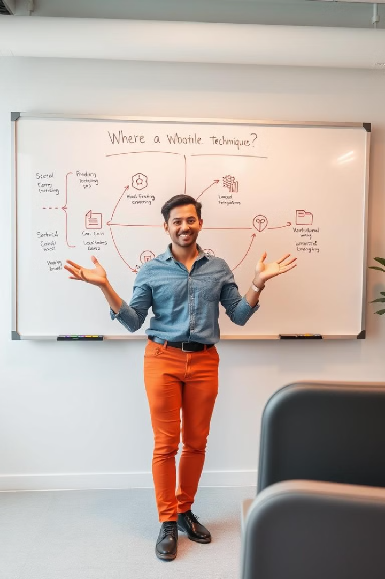




FAST và Kết luận
Thời gian
Chi phí
Nếu thời gian ngắn và ít nguồn lực: Chọn bảng hỏi hoặc phân tích tài liệu.
Nếu chi phí thấp quan trọng: Phân tích tài liệu hoặc bảng hỏi là lựa chọn phù hợp.
Chi tiết
Tích hợp
Nếu cần thông tin chi tiết: Chọn phỏng vấn, JAD, hoặc FAST.
Nếu yêu cầu tích hợp thông tin phức tạp: JAD là kỹ thuật tối ưu.
Phạm vi mở rộng
Chọn bảng hỏi hoặc phân tích tài liệu.
16

Slide 17
Nguồn tham khảo
Introduction to Facilitated Application Specification Techniques (FAST):
https://www.tutorsglobe.com/homework-help/software-engineering/facilitated-application-specification-techniques-7720.aspx#:~:text=This%20approach%20is%20also%20called,a%20preliminary%20set%20of%20solution
What is a workshop and why should you run one?
https://www.sessionlab.com/blog/what-is-a-workshop/
17

Slide 18




Thank for watching !
18

